Slide 1
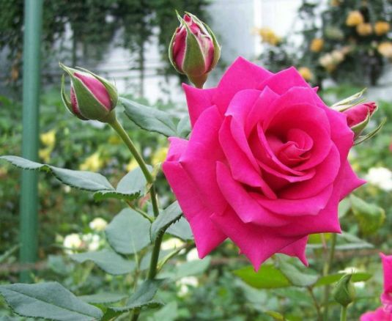
শুভেচ্ছা

Slide 2
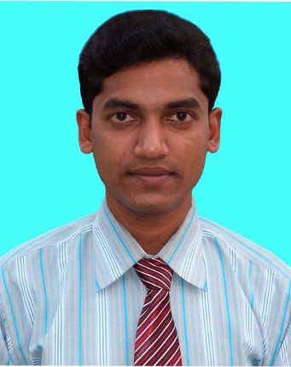
শিক্ষক পরিচিতি
মোঃ জহুরুল ইসলাম
সহকারি শিক্ষক (আইসিটি)
খোট্টাপাড়া ইসলামিয়া আলিম মাদ্রাসা
সাপাহার, নওগাঁ।
মোবাইল নম্বরঃ ০১৭৩৪৬৫২০৮০।
zohurul2017@gmail.com

Slide 3
পাঠ পরিচিতি
বিষয়ঃ বাংলা (গদ্য)
শ্রেণি : সপ্তম
মোট শিক্ষার্থীঃ ৪৩ জন
সময়ঃ ৪৫ মিনিট
তাং০২/০১/20২০ ।

Slide 4
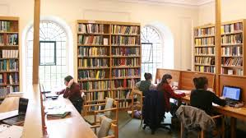
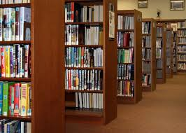
নিচের ছবিগুলো লক্ষ কর

Slide 5
পাঠ শিরোনাম
লাইব্রেরী
মোতাহের হোসেন চৌধুরী

Slide 6
শিখন ফল
এই পাঠ শেষে শিক্ষার্থীরা-
লেখক পরিচিতি বলতে পারবে
লাইব্রেরী কী তা বলতে পারবে
লাইব্রেরীর গুরুত্ব ব্যাখ্যা করতে পারবে

Slide 7
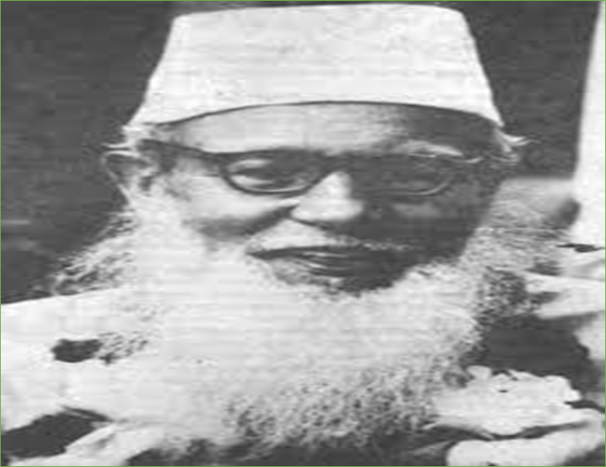
লেখক পরিচিতি
জন্ম-১৯০৩ইং
মোতাহের হোসেন চৌধুরী
অনুবাদগ্রন্থ-
সুখ,সভ্যতা
জেলা-নোয়াখালী
মৃত্যু-১৯৬৫ ইং

Slide 8
একক কাজ
৫মিনিট
১।কবির জন্ম কোথায়? ক) নোয়াখালী (খ)নাটোর ((গ)ফেনী ঘ)বগুড়া ২। তিনি কত সালে জন্ম গ্রহণ করেন? (ক)১৯০০ (খ)১৯০১ (গ)১৯০২ (ঘ)১৯০৩ ৩।কবির মৃত্যু কত সালে? (ক) ১৯৫৫ (খ)১৯৫৬ (গ)১৯৫৭ (ঘ) ১৯৫৮

Slide 9
একক কাজের সমাধান
১। ) নোয়াখালী ২। (ঘ)১৯০৩ ৩। (খ)১৯৫৬

Slide 10
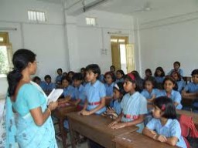
আদর্শ পাঠ

Slide 11
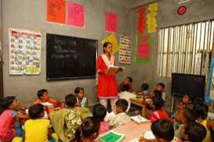
সরব পাঠ

Slide 12
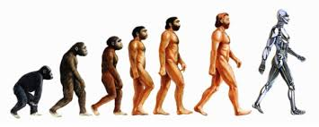
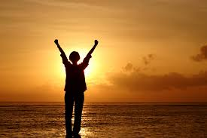
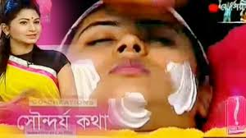
শব্দার্থ লিখ
শব্দ
ছবি
অর্থ
অশোভন
যা শোভন নয়
ইচ্ছা,
অভিপ্রায়
শ্রী
সৌন্দর্য,

Slide 13
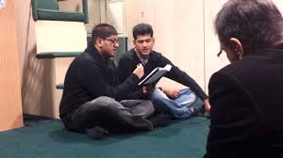
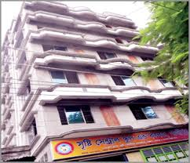
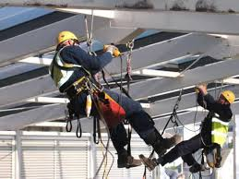
যা বিকাশ ঘটায়
বিকাশক-
সৃজন –
সৃষ্টি
দুস্কর-
দুঃসাধ্য

Slide 14
জোড়ায় কাজ
১০ মিনিট
ব্যক্তিগত/পারিবারিক/স্কুল লাইব্রেরির সংগ্রহে থাকা তোমাদের ভাললাগা গ্রন্থসমূহের দশটি বাক্যের একটি তালিকা তৈরি কর ।

Slide 15
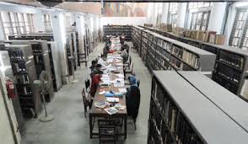
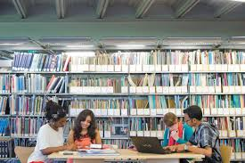
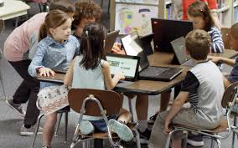

Slide 16
দলীয় কাজ
বিতর্ক প্রতিযোগিতা
আজকের বিষয়
‘‘যোগাযোগ প্রযুক্তির এ যুগে লাইব্রেরি ব্যবহারে গুরুত্ত্ব কতটুকু?’’

Slide 17
মূলায়ন
১।লাইব্রেরী কাকে বলে ?
২।লাইব্রেরী কত প্রকার ও কি কি ?
৩।লাইব্রেরী ব্যবহারের গুরুত্ব ব্যাখ্যা করো।

Slide 18
বাড়ীর কাজ
ব্যক্তিগত লাইব্রেরীর ভাল লাগা ও মন্দ লাগা দিকের তুলনা মূলক আলোচনা কর।

Slide 19
ধন্যবাদ

